Slide 1
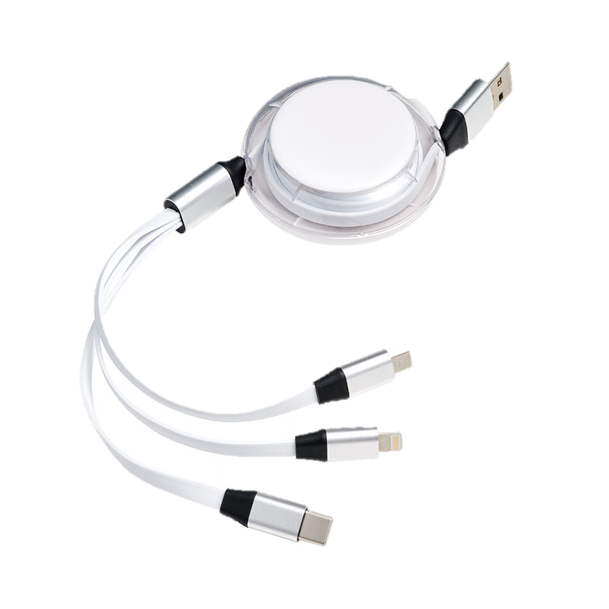
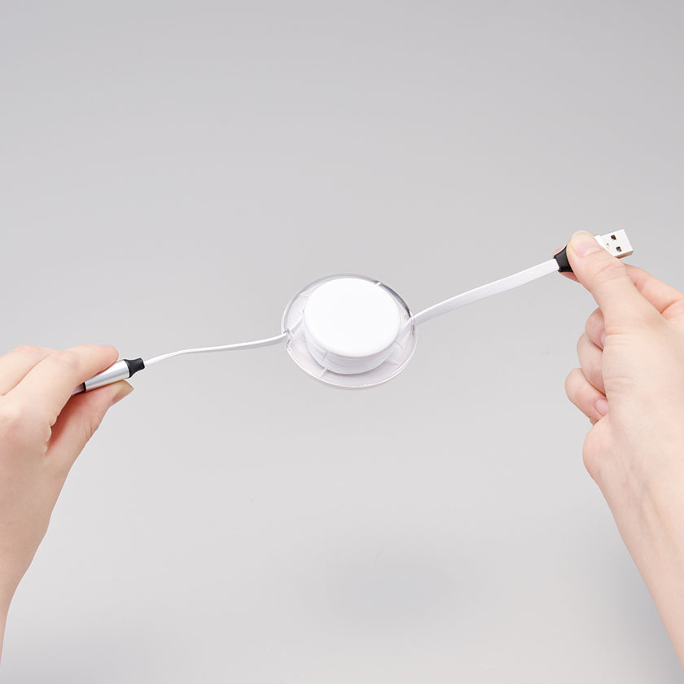
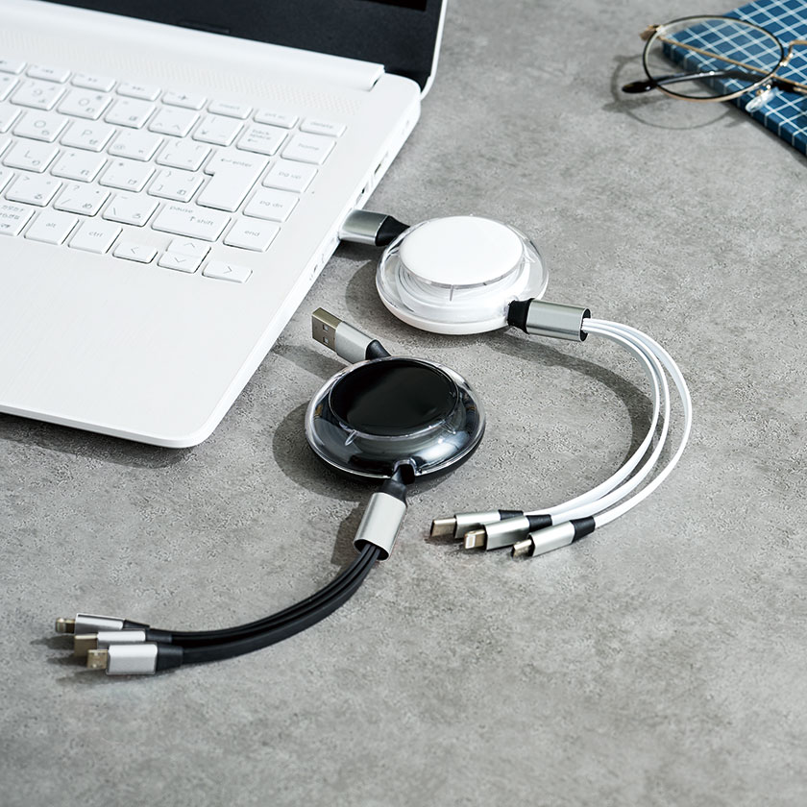
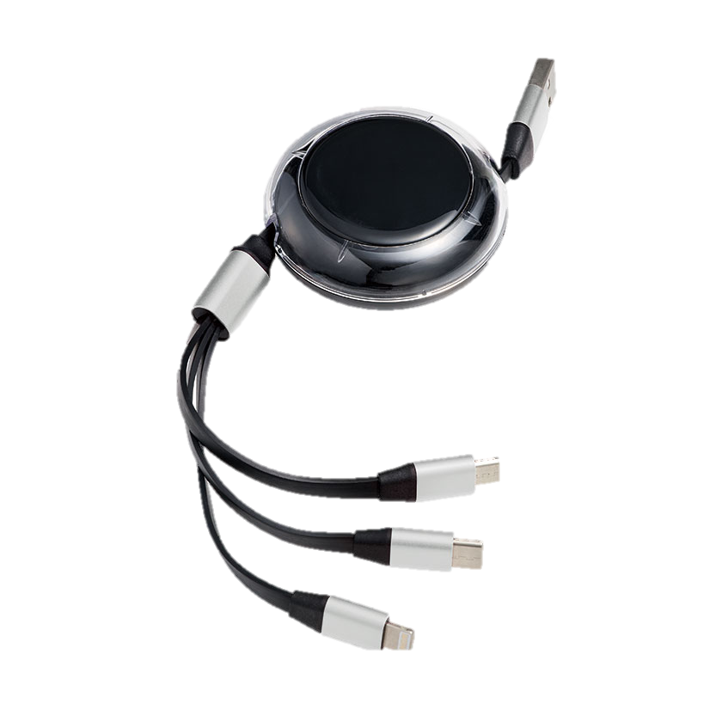
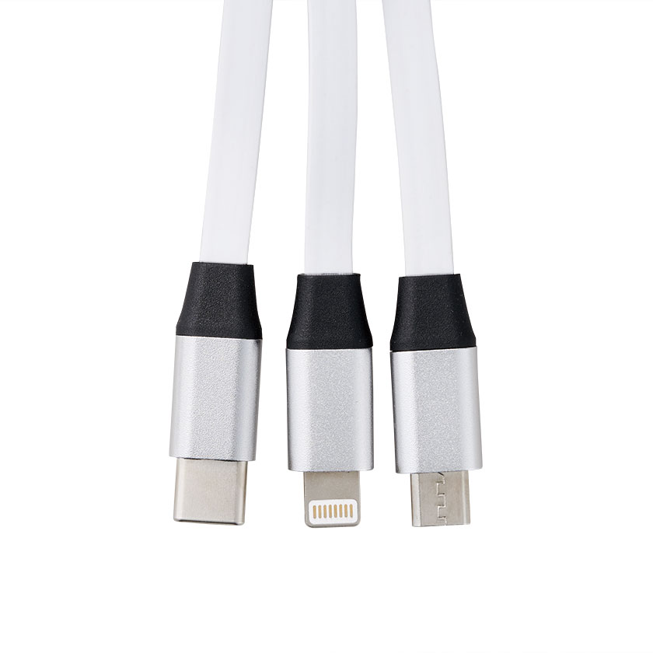

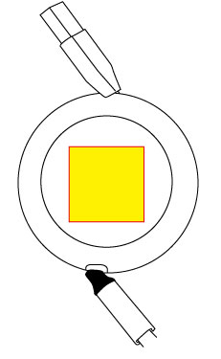
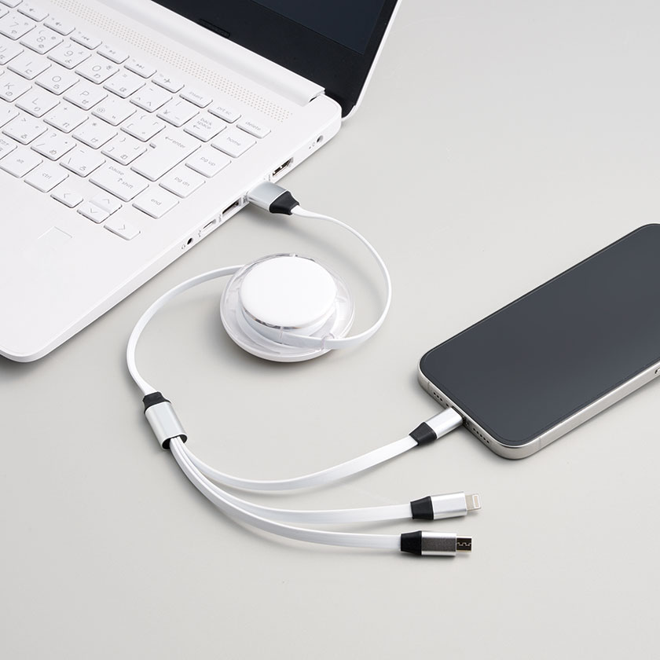
ｔｔ
コードリール３in１充電ケーブル
U3823
リール式のマルチ充電ケーブル。ケーブルが絡みにくく、
スッキリ＆コンパクトに収納できます。
・名入れ
レーザー・シルク・
インクジェット
W25×H25㎜
■商品サイズ:Φ60 × 22 × 270㎜
■材質:ABS、TPE、アルミニウム
■カラー：ホワイト、ブラック
■白箱入り
■入力／Type-A（USB2.0）
出力／Type-C、Micro-USB（USB2.0）、
Lightning
＜備考＞
◎100個から受注対応商品

